Slide 1
財政健全方案之評析
半畝方塘一鑑開，天光雲影共徘徊
問渠那得清如許，為有源頭活水來
—朱熹《觀書有感其一》
陳聽安、陳國樑

Slide 2
1. 財政健全方案建構背景 (1/3)
財政收支結構性失衡
每年融資調度約為2,000至3,000億元
支出僵化、收入鈍化
法律義務支出占歲出約七成
加計救助、補貼，占歲出總額已達九成以上
租稅負擔率偏低，國際罕見
2013年租稅負擔率約為12.6%
債務快速成長、負債緊逼法定上限
家戶所得分配不均且惡化

Slide 3
1.1 財政收支失衡情況嚴重
Notes:
註 :赤字缺口尚不含債務之償還須額外編列之金額，以及特別預算歲入、歲出之差額；101 [2012] 年 (含) 以前係決算審定數，102 [2013] 年及 103 [2014] 年係法定預算數。
資料來源 :103 [2014] 年中央政府總預算案。

Slide 4
1.1 財政收支失衡情況嚴重

Slide 5
1.1 財政收支失衡情況嚴重
近年來中央政府財政短絀約超過 1,500 至2,000 億元以上
加計債務之償還以及特別預算歲出等須額外舉借之債務，每年融資調度約為 2,000 至3,000 億元

Slide 6
1.2 支出僵化、收入鈍化

Slide 7
1.2 支出僵化、收入鈍化

Slide 8
1.2 支出僵化、收入鈍化
支出僵化
歷年法律義務支出比重高達六成五以上，近幾年更是快要突破七成。將法律義務支出與救助、補貼等合併計算，占歲出總額已達九成以上，且仍不斷增加中。
收入鈍化
自 2000 至 2010 年間，財政部主管之租稅法律修法對於稅收造成每年淨變動約為 -357.97 億餘元之影響
若再將 2011 年所得稅修法之稅收減少 232 億元計入，2011 年稅收減少金額高達 589.97 億元。
36 項的修法中，僅有 2 項—2006 年制訂《所得基本稅額條例》(即「最低稅負制」) 以及 2001 年修正貨物稅條例—為增稅，其餘皆為減稅之修法。

Slide 9
1.3 租稅負擔率偏低，國際僅見

Slide 10
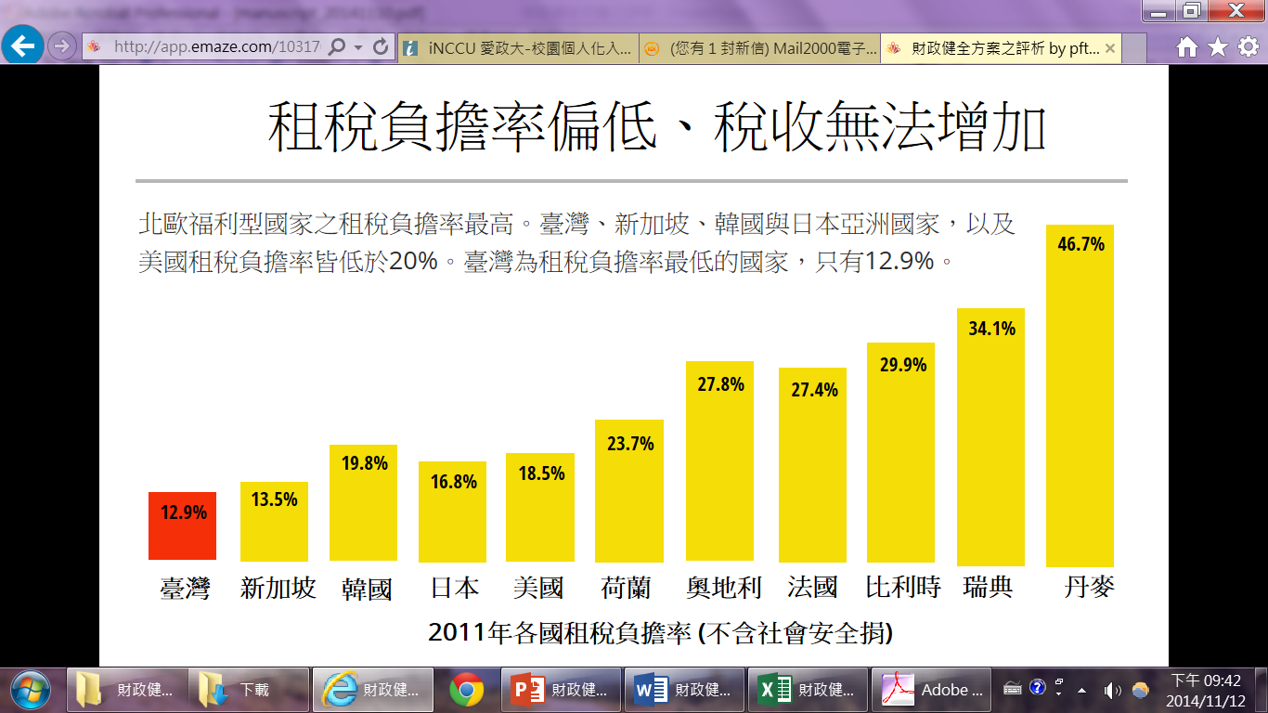
1.3 租稅負擔率偏低，國際僅見

Slide 11
1.3 租稅負擔率偏低，國際僅見
我國租稅負擔率自 1995 年後一路下滑，雖於期間出現些微回升及變化，但始終無法恢復至 1995 年的水準。
與先進國家比較，不論是否加入社會安全捐，台灣的租稅負擔率皆為倒數第一
低於北歐福利型國家
低於美國及亞洲之日本與南韓等國
低於被認為是租稅庇護所的香港與新加坡

Slide 12
1.4 公共債務法定上限瀕臨破表
中央政府未償債務餘額 :
1990 年 : 2,012 億元
2013 年 : 5 兆 1,640 億元
成長 25.67 倍
GDP :
1990年 : 4 兆 4,301 億元
2013年 : 14 兆 5,606 億元
成長 3.29 倍
中央政府未償債務餘額站 GDP 比重 :
1990 年 : 4.54 %
2013 年 : 35.47 %

Slide 13
1.4 公共債務法定上限瀕臨破表
單位 :％

Slide 14
1.4 公共債務法定上限瀕臨破表
預估至 2014 年止，中央政府 1 年以上累計債務未償餘額為 5 兆 3,767 億元，占前 3 年度名目 GDP 平均數之 38.1%，已達中央政府法定債限—前三年度名目 GDP 平均數40.6%—之 93.84%，僅有 2.5% GDP的差距。
台灣債務成長的速度遠超過 GDP 成長的速度

Slide 15
1.5 家戶所得分配不均且惡化
五等分位所得差距倍數
單位 :倍數
 | 五等分位所得差距倍數 |  |  | 移轉收支效果
年 | 政府移轉收支前 | 加來自政府移轉收入 | 實際 (目前) | 從政府移轉收入 | 對政府移轉支出 | 合計
 | A | B | C | A-B | B-C | A-C
1994 | 5.79 | 5.49 | 5.38 | 0.31 | 0.11 | 0.41
1999 | 6.47 | 5.65 | 5.50 | 0.82 | 0.15 | 0.97
2004 | 7.41 | 6.17 | 6.03 | 1.24 | 0.15 | 1.39
2009 | 8.22 | 6.47 | 6.34 | 1.75 | 0.13 | 1.88
2010 | 7.72 | 6.30 | 6.19 | 1.42 | 0.11 | 1.53
2011 | 7.75 | 6.32 | 6.17 | 1.43 | 0.16 | 1.59
2012 | 7.70 | 6.29 | 6.13 | 1.42 | 0.16 | 1.58
2013 | 7.53 | 6.22 | 6.08 | 1.31 | 0.14 | 1.45
資料來源 :行政院主計總處。

Slide 16
1. 財政健全方案建構背景 (2/3)
錯誤的收入支出二分財政思維
租稅改善所得分配情形的效果十分有限，租稅並未達到應有的所得重分配效果。
以移轉性支出做為改善所得分配情形的主要工具，其改善所得分配的效果在租稅的 10 倍以上。
邏輯上的誤謬
租稅並未達到應有的所得重分配效果表示稅制出了問題，而非租稅沒有所得重分配的效果。
移轉性支出有賴租稅收入因應。稅收不足，以舉債或其他方式因應支出，絕非長久之計。

Slide 17
1. 財政健全方案建構背景 (3/3)
判定:財政面臨結構上的問題
歐盟財政紀律 :《歐洲聯盟運作條約》有關「超額債務」 (excessive deficit) 之標準
借款凈額 (net borrowing)占 GDP 比例超過 3%，或
未償債務餘額 (包括社會安全基金、不包括公營事業部門) 占 GDP 比例超過 60%。
Notes:
放寬未償債務餘額已非常接近
IMF50% 景氣好應更低

Slide 18
2. 財政健全方案的主要内涵 (1/2)
三大主軸、49項工作重點
債務控管
第一主軸
節流
第二主軸
開源
第三主軸

Slide 19
2. 財政健全方案的主要内涵 (2/2)
中央政府：三大主軸
一、控制債務規模，不讓債限破表。
二、調整支出結構，檢討法律義務支出、各項年金改革及非法律義務支出，以減少資源重複投入及不經濟支出。
三、從5個面向籌措財源 :
1.積極提升公股事業經營效率；
2.檢討民營化與釋股政策；
3.引進民間資金參與公共建設；
4.全面推動資產活化；
5.適時調整稅制，檢討不符國際趨勢及不合時宜之稅制。

Slide 20
第一主軸 : 控制債務規模
內容 :
設定「債務餘額最大數」為一年以上未償債務餘額占前三年度名目 GDP 之 38.6%
保留與法定債限 40.6% 間 2% 的應變彈性
效果 :
債務不至於超越法定債限
舉債空間與 GDP 成長連動，可解決部分財政缺口
問題 :
過於樂觀
「債務餘額最大數」沒有根據
既存債務問題依舊

Slide 21
第一主軸 : 控制債務規模
三項建議 :
短期: 建立債務還本與年度舉債額度連動機制
中長期: 建立歲出與歲入連動機制
訂定債務償還的時間表

Slide 22
第二主軸 : 調整支出結構
財政健全方案內容 | 評論
檢討法律義務支出 檢討非法律義務支出 | 早就該做；仍然未見有具體作法的提出
推動年金改革 | 世代公平與職業間衡平問題； 與財政收支結構最為攸關之全國公務人員退休制度，根本非屬行政部門職權。
引進民間資金投入 公共建設 | 早有辦法； 恐帶來更大的財政隱憂

Slide 23
第三主軸 :短期稅制改革內容
3.1 兩稅合一制度之改革
3.2 金融營業稅制之改革
3.3 綜合所得稅增設最高級距

Slide 24
3.1 兩稅合一制度之改革
方案內容 | 討論及預期影響
營利事業所得稅由「完全設算扣抵制」改為「部分設算扣抵制」；扣抵率由 100% 改為 50% → 估計每年增加 400 億稅收 原非居住者股利淨額含保留盈餘稅 10% 的部分，可全數抵繳股利淨額之應扣繳稅，改為半數可抵繳 原獨資、合夥組織資本主只需繳納個人綜合所得稅，改為須繳納營利事業所得稅 (小規模營利事業除外)，且以全年應納營利事業所得稅之半數為事業端應納稅額 | 依然落入老舊之法人端與個人端重複課稅的窠臼 租稅稽徵及順從成本更進一步增加 未對保留盈餘稅部分有配套之調整 實為增稅與國際趨勢相違 建議 :公司自有資本扣除制度 (Allowance for Corporate Equity; ACE)

Slide 25
3.2 金融營業稅制之改革
方案內容 | 討論及預期影響
將銀行、保險業經營銀行、保險本業銷售額之營業稅稅率由 2% 調回原本之 5% 增加的 3% 之稅款，由國庫統收統支 原本 2% 之稅款，至2024 年12月31日前，繼續撥入金融業特別準備金。2025 年開始，完全恢復國庫統收統支。 | 新增國庫統收統支部分之稅收將可帶來 240 億元之稅收 隱憂：附帶決議之落日條款 營業稅稅收繼續撥入金融業準備金的做法，仍然損及營業稅制的完整性 嚴重破壞整體財政與預算體制 扭曲存款及保險應有的正常準備制度 與國際趨勢相違

Slide 26
3.3 綜合所得稅增設最高級距
方案內容 | 討論及預期影響
增設第 6 級之最高級距，所得淨額逾 1,000 萬元之高所得者適用稅率為45% (原最高級距適用者所得淨額超過 440 萬元，適用稅率為 40%) 提高薪資所得特別扣除額 提高身心障礙特別扣除額 | 提高綜合所得稅所得重分配功能的大方向無誤 45% 稅率決定無理論根據 預估稅收金額 (99億元) 過於樂觀 對國庫之挹注相當有限 未處理稅基問題與外界期待不符

Slide 27
結論 (1/2)
肯定不修改法定債限、以增稅來彌平財政缺口的大方向
難以苟同「回饋稅」的概念
就政府行政組織架構之來看，應由院之層級主導健全財政方案之進行
就稅制改革內容來看，多為片面微幅 之調整 (piecemeal reform)，雖然針對熱門議題做出回應，但隨勢致宜 (ad hoc; discretionary)，不見完整之規劃

Slide 28
結論 (2/2)
兩稅合一
股利重複課稅說並不成立，應認真思索公司自有資本扣除制的基本改革方向
金融營業稅
不宜像一般商品按增值或銷售額計算其稅負
宜跳脫營業稅的架構，例如謀課金融交易稅
綜合所得稅
稅基的不完整應優先處理
擴張性財政穩固政策之新觀念

Slide 29
附錄 新凱恩斯理論
魚與熊掌? 景氣波動 (business fluctuations) 與財政政策思維的演變
新凱恩斯理論：擴張經濟的財政穩固政策
非凱因斯效果：緊縮性的財政穩固政策可以帶來擴張經濟的效果
非凱恩斯效果途徑：預期管道、利息風險貼水管道、財富管道、替代管道以及勞動市場管道
實證：
Giavazzi and Pagano (1990) 一文所指出之的丹麥以及愛爾蘭大幅削減基本赤字 (primary deficit)， 而期間兩國經濟顯著的擴張。
Costa Carvalho (2009) 列舉了數十篇非凱恩斯效果的實證分析

